Slide 1

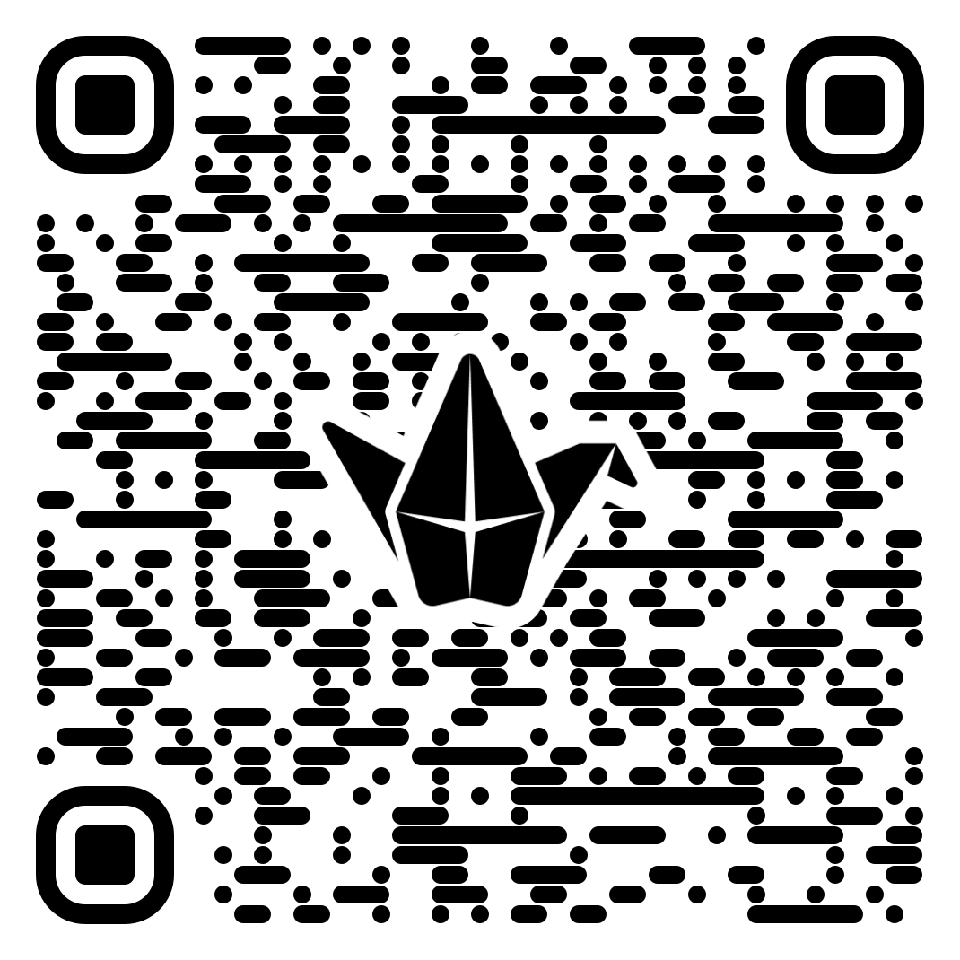
ENRICO PUTZI
Netzwerke
und Schaltungen 1
Webseite
Übung 05
Elektrische Netzwerke
https://eputzi.github.io/courses/nus1/index.html
Fragen
Notes:
Cover. Pro Woche nur Übungsnummer, Thema und ggf. Website-Link ändern.

Slide 2
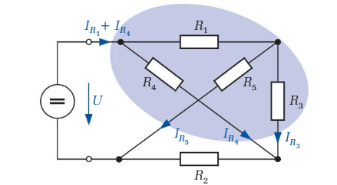
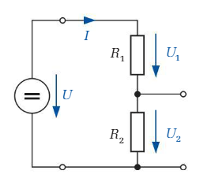
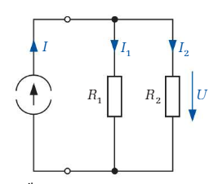
Heute
Was machen wir heute?
Zählpfeile und Zählpfeilsystem
Spannungs- und Stromquellen
Kirchhoff
Widerstandsnetzwerke
Notes:
Die wichtigste Standardfolie: links 2–5 Stichpunkte, rechts ein grosses Bild, eine Schaltung, ein Screenshot oder eine Skizze. Wenn kein Visual nötig ist, die rechte Fläche für eine grosse Formel nutzen.

Slide 3
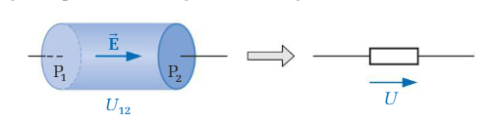


Theorie
Zählpfeile
Für Spannung und Strom
Falls Wert negativ zeigt der Pfeil in
wirklichkeit in die andere Richtung!
-10V
10V
=
Notes:
Die wichtigste Standardfolie: links 2–5 Stichpunkte, rechts ein grosses Bild, eine Schaltung, ein Screenshot oder eine Skizze. Wenn kein Visual nötig ist, die rechte Fläche für eine grosse Formel nutzen.

Slide 4
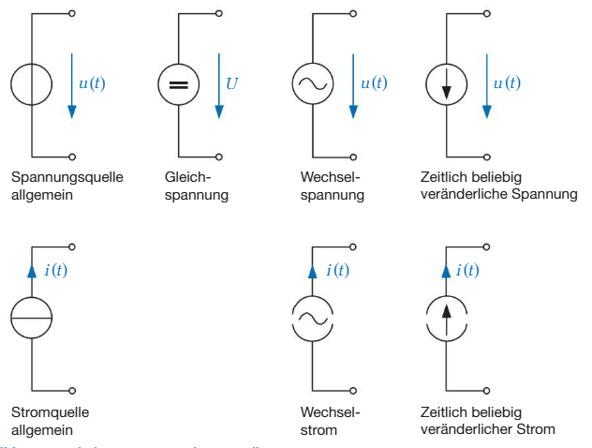
Theorie
Spannungs- und Stromquellen
Ideale Quellen:
Kein Innenwiderstand
Halten Strom/Spannung konstant
Ideale Stromquelle (Strom vorgegeben)
Ideale Spannungsquelle (Spannung
vorgegeben)
Seite 122 Pearson
Notes:
Die wichtigste Standardfolie: links 2–5 Stichpunkte, rechts ein grosses Bild, eine Schaltung, ein Screenshot oder eine Skizze. Wenn kein Visual nötig ist, die rechte Fläche für eine grosse Formel nutzen.

Slide 5
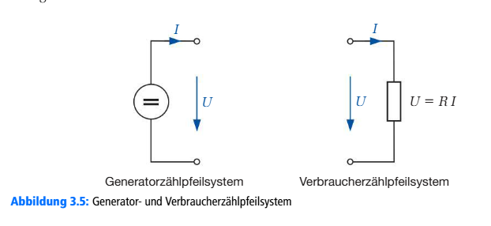
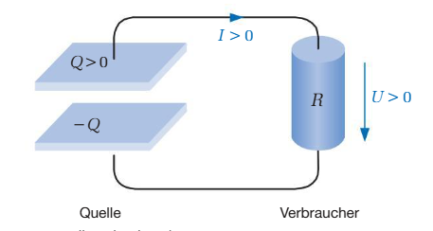

Theorie
Generator- und Verbraucherzählpfeilsystem
Generator:
Strom entgegen der Spannung
Verbraucher:
Strom hat die gleiche Richtung wie Spannung
Notes:
Die wichtigste Standardfolie: links 2–5 Stichpunkte, rechts ein grosses Bild, eine Schaltung, ein Screenshot oder eine Skizze. Wenn kein Visual nötig ist, die rechte Fläche für eine grosse Formel nutzen.

Slide 6
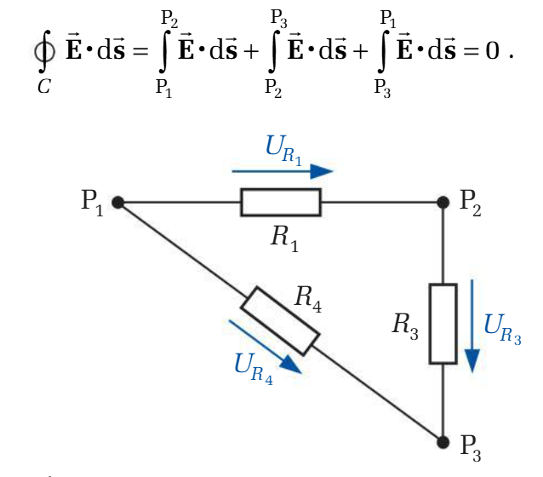

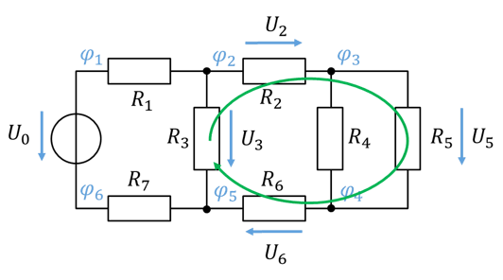

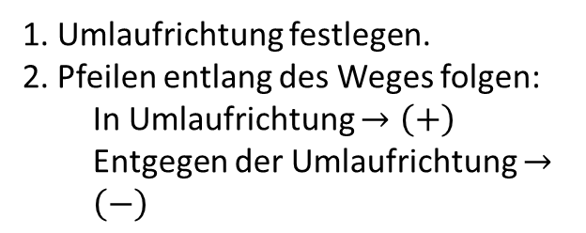
Theorie
Maschenregel
1. Umlaufrichtung festlegen.
2. Pfeilen entlang des Weges folgen:
  In Umlaufrichtung $→\left(+\right)$
  Entgegen der Umlaufrichtung $→\left(−\right)$
Summe der Spannungen = 0
Notes:
Die wichtigste Standardfolie: links 2–5 Stichpunkte, rechts ein grosses Bild, eine Schaltung, ein Screenshot oder eine Skizze. Wenn kein Visual nötig ist, die rechte Fläche für eine grosse Formel nutzen.

Slide 7
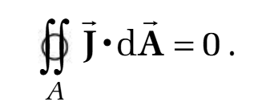
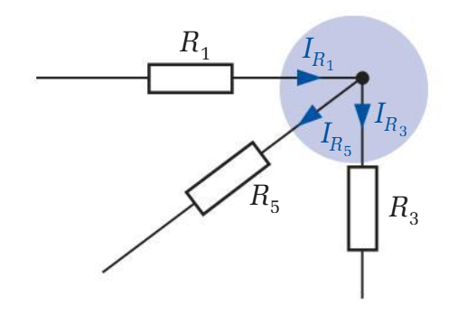
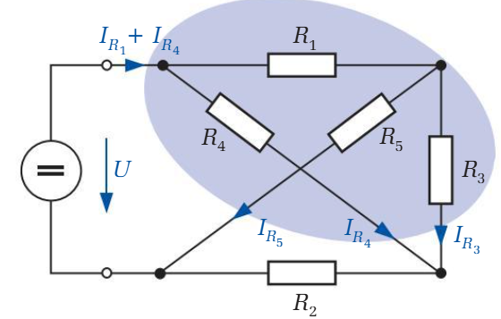


Theorie
Knotenregel
Strom zu Knoten $→\left(+\right)$
Strom aus Knoten $→\left(−\right)$
Umgekehrt geht auch, einfach
beide tauschen
Gleich viel Strom «raus» wie
«reinkommt»
Notes:
Die wichtigste Standardfolie: links 2–5 Stichpunkte, rechts ein grosses Bild, eine Schaltung, ein Screenshot oder eine Skizze. Wenn kein Visual nötig ist, die rechte Fläche für eine grosse Formel nutzen.

Slide 8
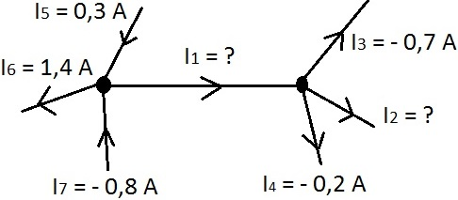
Aufgabe
Aufgabe zur Knotenregel
Achtung Vorzeichen und Pfeilrichtung!
Notes:
Die wichtigste Standardfolie: links 2–5 Stichpunkte, rechts ein grosses Bild, eine Schaltung, ein Screenshot oder eine Skizze. Wenn kein Visual nötig ist, die rechte Fläche für eine grosse Formel nutzen.

Slide 9
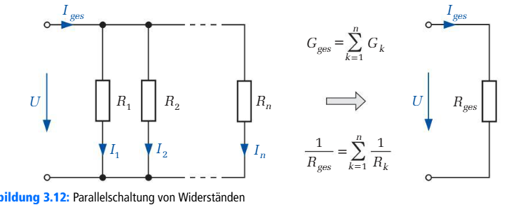
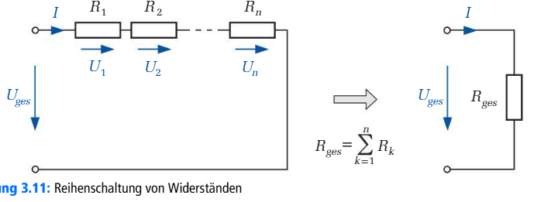
Theorie
Recap Widerstandsschaltungen
Spannung teilt sich auf
Strom durch jeden Widerstand gleich
Strom teilt sich auf
Spannung über jeden Widerstand gleich
Notes:
Die wichtigste Standardfolie: links 2–5 Stichpunkte, rechts ein grosses Bild, eine Schaltung, ein Screenshot oder eine Skizze. Wenn kein Visual nötig ist, die rechte Fläche für eine grosse Formel nutzen.

Slide 10
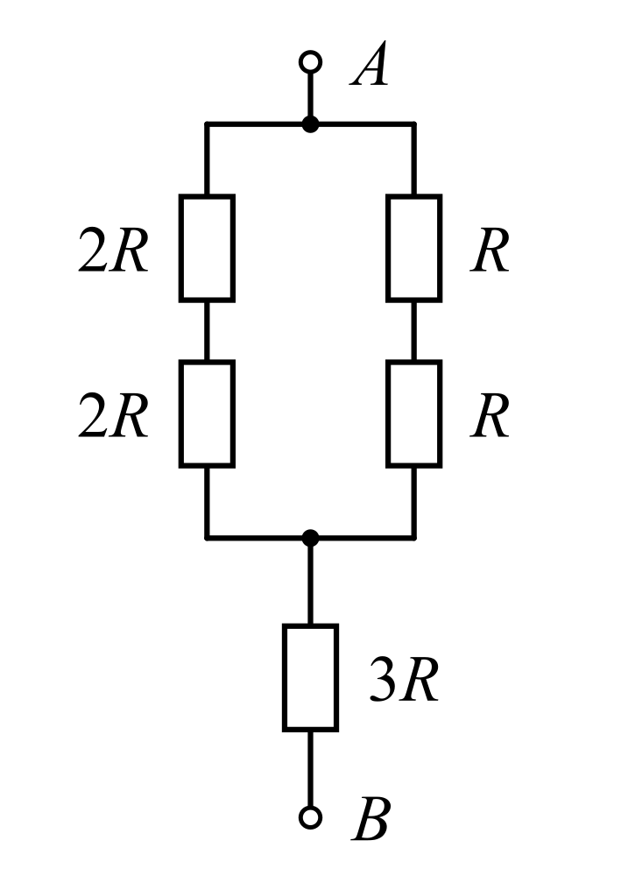
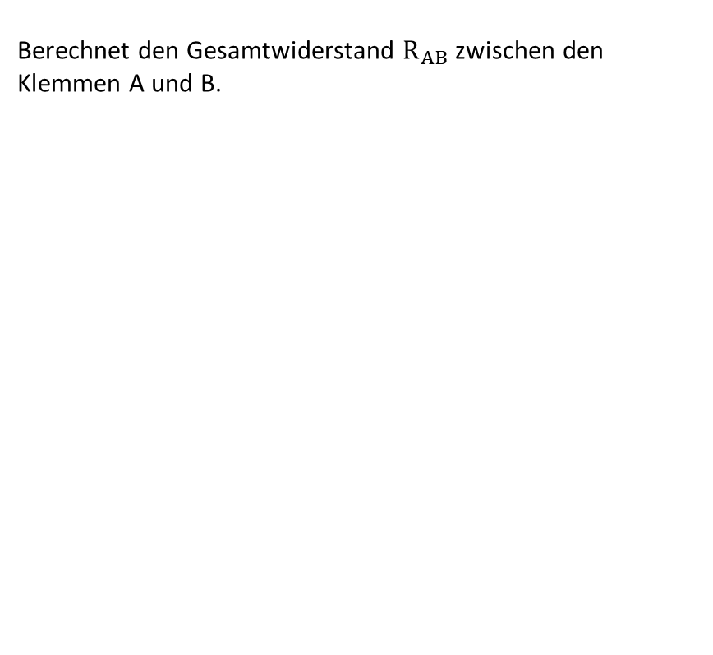
Aufgabe
Widerstandsnetzwerk
Berechnet den Gesamtwiderstand $R_{AB}$ zwischen den Klemmen A und B.
Notes:
Die wichtigste Standardfolie: links 2–5 Stichpunkte, rechts ein grosses Bild, eine Schaltung, ein Screenshot oder eine Skizze. Wenn kein Visual nötig ist, die rechte Fläche für eine grosse Formel nutzen.

Slide 11
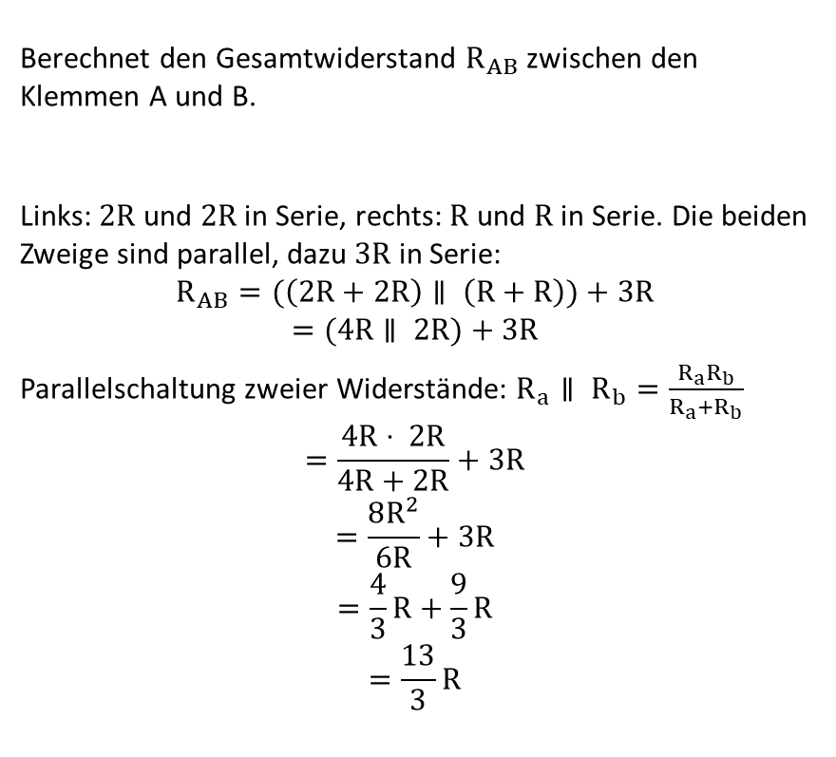
Aufgabe
Widerstandsnetzwerk
Berechnet den Gesamtwiderstand $R_{AB}$ zwischen den Klemmen A und B.
Links: $2R$ und $2R$ in Serie, rechts: $R$ und $R$ in Serie. Die beiden Zweige sind parallel, dazu $3R$ in Serie:
$$R_{AB}=(\left(2R+2R\right)∥ \left(R+R\right))+3R$$
$$=(4R∥ 2R)+3R$$
Parallelschaltung zweier Widerstände: $R_{a}∥ R_{b}=\frac{R_{a}R_{b}}{R_{a}+R_{b}}$
$$=\frac{4R⋅ 2R}{4R+2R}+3R$$
$$=\frac{8R^{2}}{6R}+3R$$
$$=\frac{4}{3}R+\frac{9}{3}R$$
$$=\frac{13}{3}R$$
Notes:
Die wichtigste Standardfolie: links 2–5 Stichpunkte, rechts ein grosses Bild, eine Schaltung, ein Screenshot oder eine Skizze. Wenn kein Visual nötig ist, die rechte Fläche für eine grosse Formel nutzen.

Slide 12
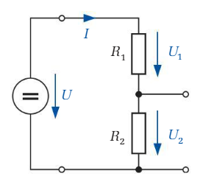
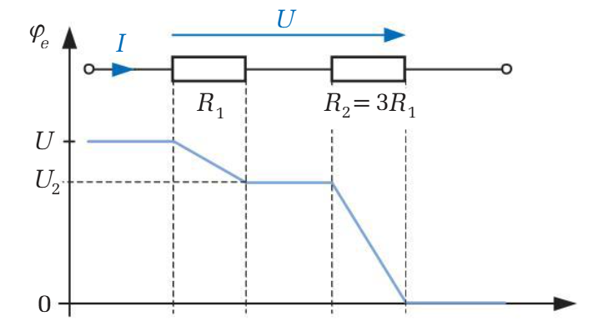
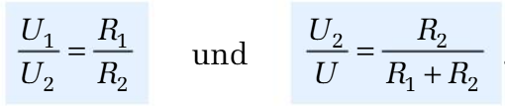
Theorie
Spannungsteiler
Strom durch beide R gleich
Praktisches Werkzeug für
Berechnungen
Beim Spannungsteiler ist der Widerstand oben,
über den man auch die Spannung sucht
Notes:
Die wichtigste Standardfolie: links 2–5 Stichpunkte, rechts ein grosses Bild, eine Schaltung, ein Screenshot oder eine Skizze. Wenn kein Visual nötig ist, die rechte Fläche für eine grosse Formel nutzen.

Slide 13
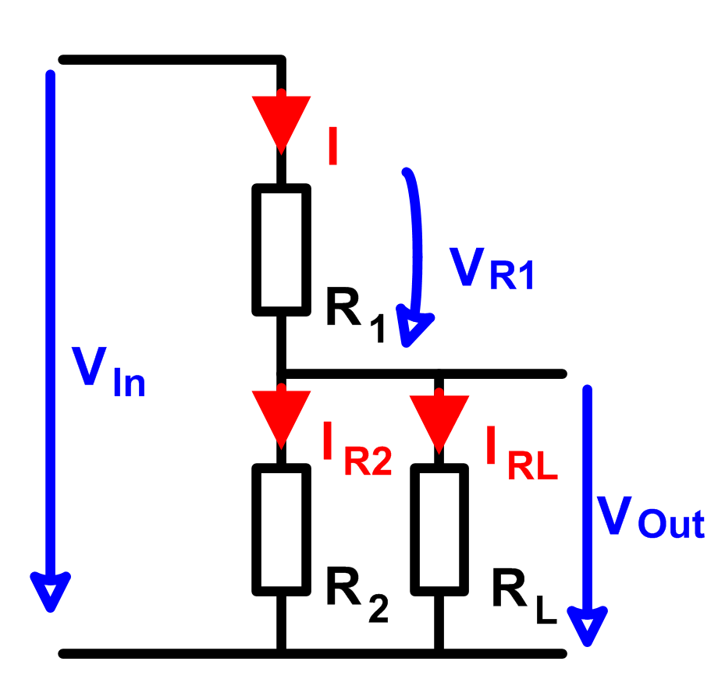
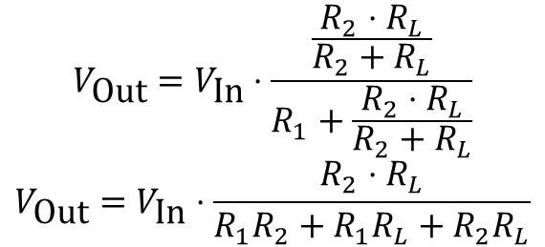
Theorie
Belasteter Spannungsteiler
Spannung teilt sich anders auf da
R2 parallel zu RL ist
$$V_{\text{Out}}=V_{\text{In}}⋅\frac{\frac{R_{2}⋅R_{L}}{R_{2}+R_{L}}}{R_{1}+\frac{R_{2}⋅R_{L}}{R_{2}+R_{L}}}$$
$$V_{\text{Out}}=V_{\text{In}}⋅\frac{R_{2}⋅R_{L}}{R_{1}R_{2}+R_{1}R_{L}+R_{2}R_{L}}$$
Notes:
Die wichtigste Standardfolie: links 2–5 Stichpunkte, rechts ein grosses Bild, eine Schaltung, ein Screenshot oder eine Skizze. Wenn kein Visual nötig ist, die rechte Fläche für eine grosse Formel nutzen.

Slide 14
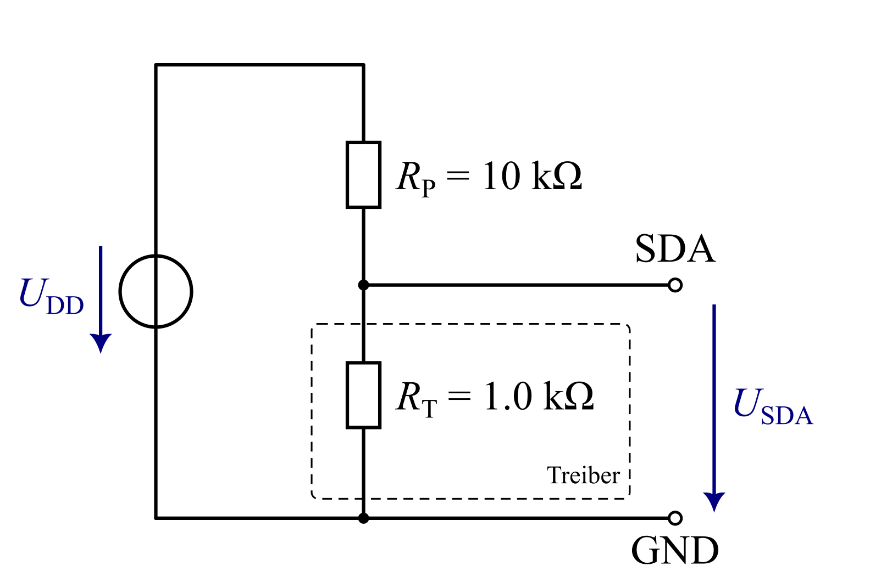
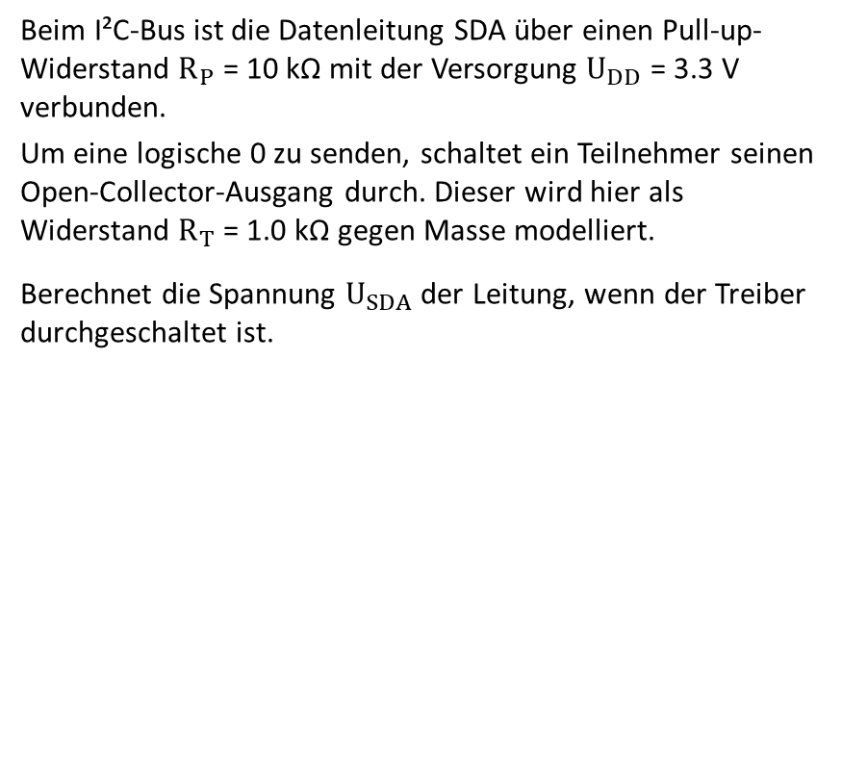
Aufgabe
Spannungsteiler
Beim I²C-Bus ist die Datenleitung SDA über einen Pull-up-Widerstand $R_{P}$ = 10 kΩ mit der Versorgung $U_{DD}$ = 3.3 V verbunden.
Um eine logische 0 zu senden, schaltet ein Teilnehmer seinen Open-Collector-Ausgang durch. Dieser wird hier als Widerstand $R_{T}$ = 1.0 kΩ gegen Masse modelliert.
Berechnet die Spannung $U_{SDA}$ der Leitung, wenn der Treiber durchgeschaltet ist.
Notes:
Die wichtigste Standardfolie: links 2–5 Stichpunkte, rechts ein grosses Bild, eine Schaltung, ein Screenshot oder eine Skizze. Wenn kein Visual nötig ist, die rechte Fläche für eine grosse Formel nutzen.

Slide 15
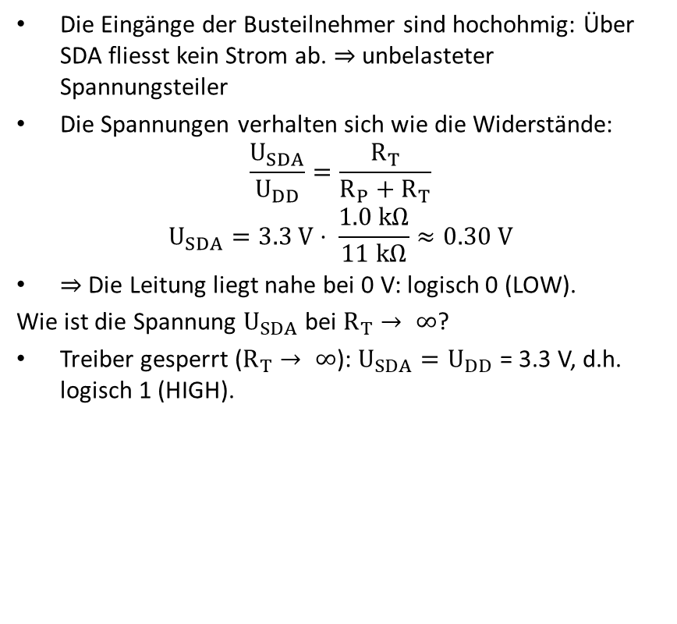
Aufgabe
Spannungsteiler
Die Eingänge der Busteilnehmer sind hochohmig: Über SDA fliesst kein Strom ab. ⇒ unbelasteter Spannungsteiler
Die Spannungen verhalten sich wie die Widerstände:
$$\frac{U_{SDA}}{U_{DD}}=\frac{R_{T}}{R_{P}+R_{T}}$$
$$U_{SDA}=3.3 V⋅ \frac{1.0 kΩ}{11 kΩ}≈0.30 V$$
⇒ Die Leitung liegt nahe bei 0 V: logisch 0 (LOW).
Wie ist die Spannung $U_{SDA}$ bei $R_{T}→ ∞$?
Treiber gesperrt ($R_{T}→ ∞$): $U_{SDA}=U_{DD}$ = 3.3 V, d.h. logisch 1 (HIGH).
Notes:
Die wichtigste Standardfolie: links 2–5 Stichpunkte, rechts ein grosses Bild, eine Schaltung, ein Screenshot oder eine Skizze. Wenn kein Visual nötig ist, die rechte Fläche für eine grosse Formel nutzen.

Slide 16
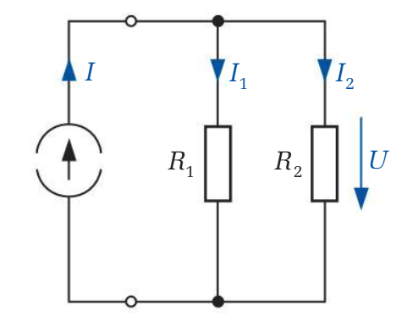

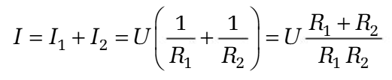
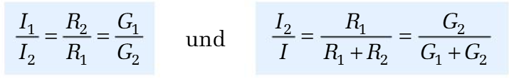
Theorie
Stromteiler
Spannung über alle R ist gleich
Beim Stromteiler steht im Zähler der Widerstand des Zweigs, den man NICHT sucht.
Notes:
Die wichtigste Standardfolie: links 2–5 Stichpunkte, rechts ein grosses Bild, eine Schaltung, ein Screenshot oder eine Skizze. Wenn kein Visual nötig ist, die rechte Fläche für eine grosse Formel nutzen.

Slide 17
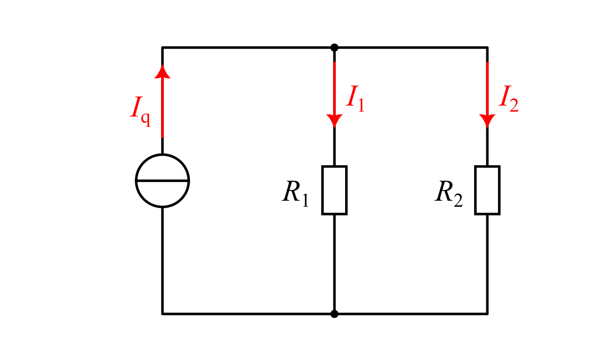
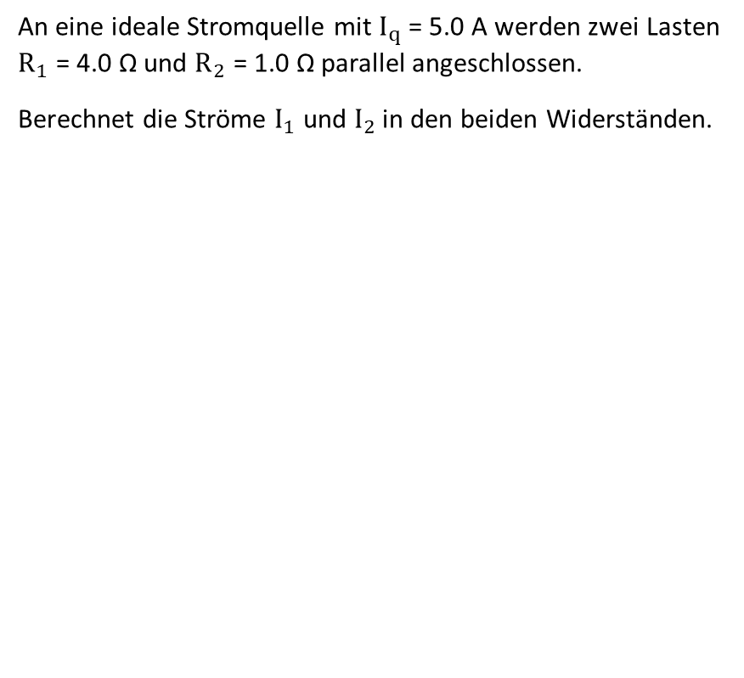
Aufgabe
Stromteiler
An eine ideale Stromquelle mit $I_{q}$ = 5.0 A werden zwei Lasten $R_{1}$ = 4.0 Ω und $R_{2}$ = 1.0 Ω parallel angeschlossen.
Berechnet die Ströme $I_{1}$ und $I_{2}$ in den beiden Widerständen.
Notes:
Die wichtigste Standardfolie: links 2–5 Stichpunkte, rechts ein grosses Bild, eine Schaltung, ein Screenshot oder eine Skizze. Wenn kein Visual nötig ist, die rechte Fläche für eine grosse Formel nutzen.

Slide 18
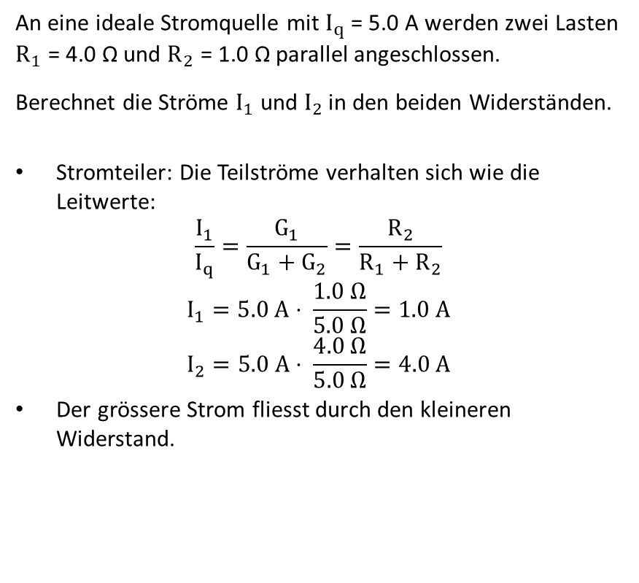
Aufgabe
Stromteiler
An eine ideale Stromquelle mit $I_{q}$ = 5.0 A werden zwei Lasten $R_{1}$ = 4.0 Ω und $R_{2}$ = 1.0 Ω parallel angeschlossen.
Berechnet die Ströme $I_{1}$ und $I_{2}$ in den beiden Widerständen.
Stromteiler: Die Teilströme verhalten sich wie die Leitwerte:
$$\frac{I_{1}}{I_{q}}=\frac{G_{1}}{G_{1}+G_{2}}=\frac{R_{2}}{R_{1}+R_{2}}$$
$$I_{1}=5.0 A⋅ \frac{1.0 Ω}{5.0 Ω}=1.0 A$$
$$I_{2}=5.0 A⋅ \frac{4.0 Ω}{5.0 Ω}=4.0 A$$
Der grössere Strom fliesst durch den kleineren Widerstand.
Notes:
Die wichtigste Standardfolie: links 2–5 Stichpunkte, rechts ein grosses Bild, eine Schaltung, ein Screenshot oder eine Skizze. Wenn kein Visual nötig ist, die rechte Fläche für eine grosse Formel nutzen.

Slide 19
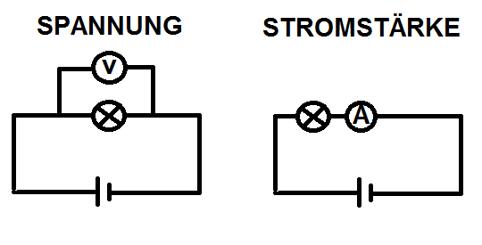
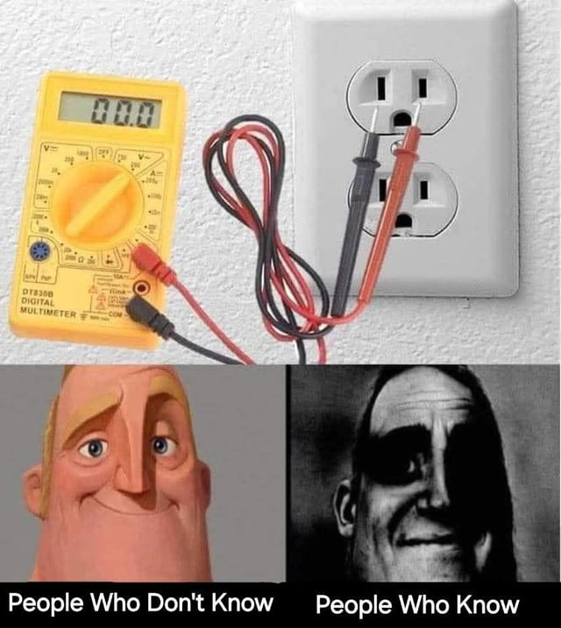
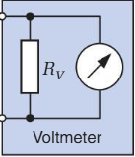
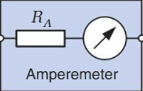
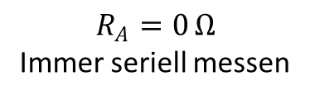
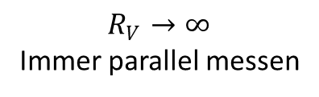
Theorie
Messgeräte
Ideale Messgeräte beeinflussen
das Netzwerk nicht!
$R_{V}→∞$
Immer parallel messen
$$R_{A}=0 Ω$$
Immer seriell messen
Notes:
Die wichtigste Standardfolie: links 2–5 Stichpunkte, rechts ein grosses Bild, eine Schaltung, ein Screenshot oder eine Skizze. Wenn kein Visual nötig ist, die rechte Fläche für eine grosse Formel nutzen.

Slide 20
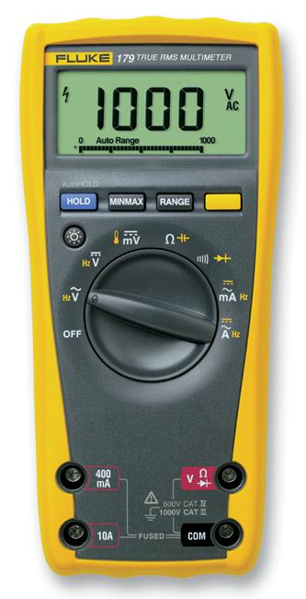
Theorie
Messgeräte
Notes:
Die wichtigste Standardfolie: links 2–5 Stichpunkte, rechts ein grosses Bild, eine Schaltung, ein Screenshot oder eine Skizze. Wenn kein Visual nötig ist, die rechte Fläche für eine grosse Formel nutzen.

Slide 21
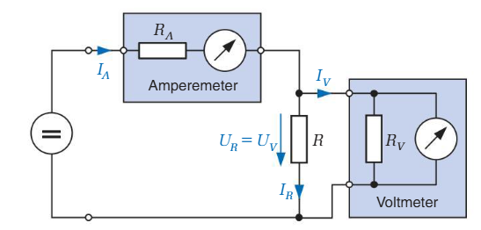
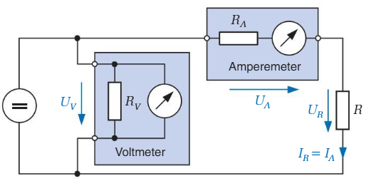
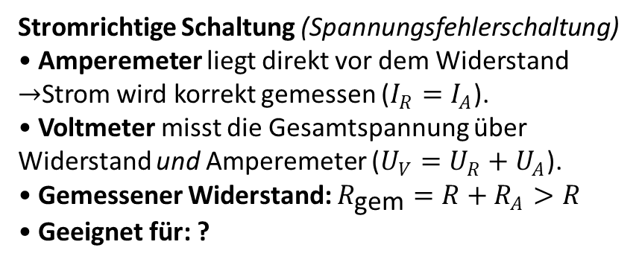
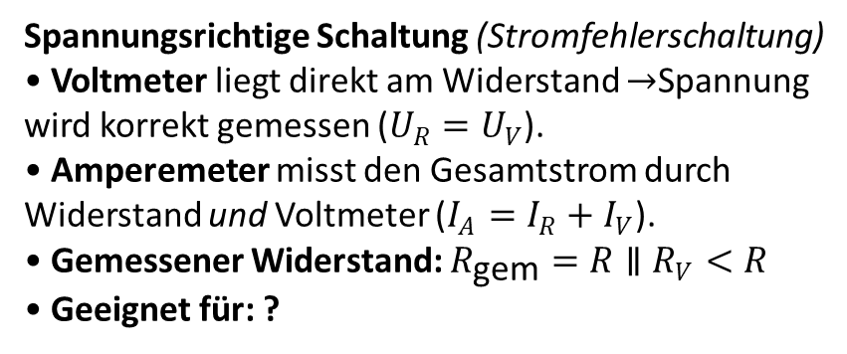
Theorie
Spannungsrichtige Vs Stromrichtige Widerstandsmessung
Spannungsrichtige Schaltung (Stromfehlerschaltung)
• Voltmeter liegt direkt am Widerstand $→$Spannung wird korrekt gemessen ($U_{R}=U_{V}$).
• Amperemeter misst den Gesamtstrom durch Widerstand und Voltmeter ($I_{A}=I_{R}+I_{V}$).
• Gemessener Widerstand: $R_{\text{gem}}=R∥R_{V}<R$
• Geeignet für: ?
Stromrichtige Schaltung (Spannungsfehlerschaltung)
• Amperemeter liegt direkt vor dem Widerstand $→$Strom wird korrekt gemessen ($I_{R}=I_{A}$).
• Voltmeter misst die Gesamtspannung über Widerstand und Amperemeter ($U_{V}=U_{R}+U_{A}$).
• Gemessener Widerstand: $R_{\text{gem}}=R+R_{A}>R$
• Geeignet für: ?
Notes:
Die wichtigste Standardfolie: links 2–5 Stichpunkte, rechts ein grosses Bild, eine Schaltung, ein Screenshot oder eine Skizze. Wenn kein Visual nötig ist, die rechte Fläche für eine grosse Formel nutzen.

Slide 22
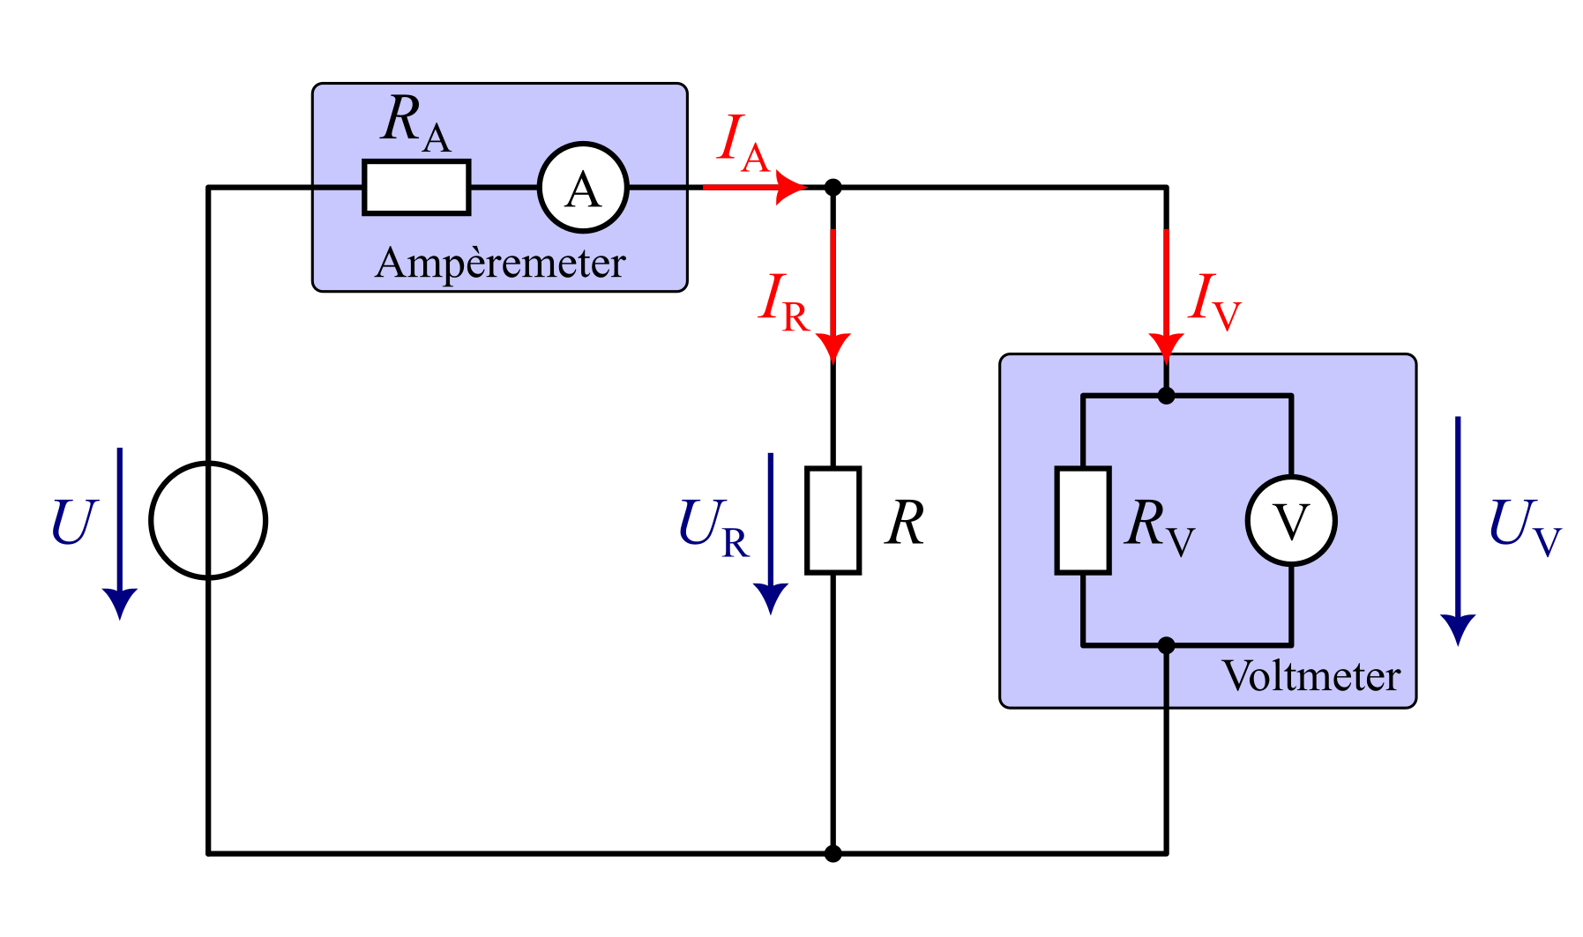
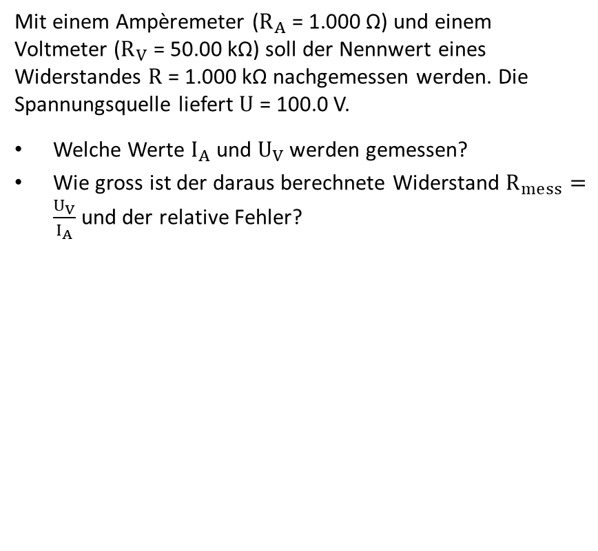
Aufgabe
Spannungsrichtige Widerstandsmessung
Mit einem Ampèremeter ($R_{A}$ = 1.000 Ω) und einem Voltmeter ($R_{V}$ = 50.00 kΩ) soll der Nennwert eines Widerstandes $R$ = 1.000 kΩ nachgemessen werden. Die Spannungsquelle liefert $U$ = 100.0 V.
Welche Werte $I_{A}$ und $U_{V}$ werden gemessen?
Wie gross ist der daraus berechnete Widerstand $R_{mess}=\frac{U_{V}}{I_{A}}$ und der relative Fehler?
Notes:
Die wichtigste Standardfolie: links 2–5 Stichpunkte, rechts ein grosses Bild, eine Schaltung, ein Screenshot oder eine Skizze. Wenn kein Visual nötig ist, die rechte Fläche für eine grosse Formel nutzen.

Slide 23
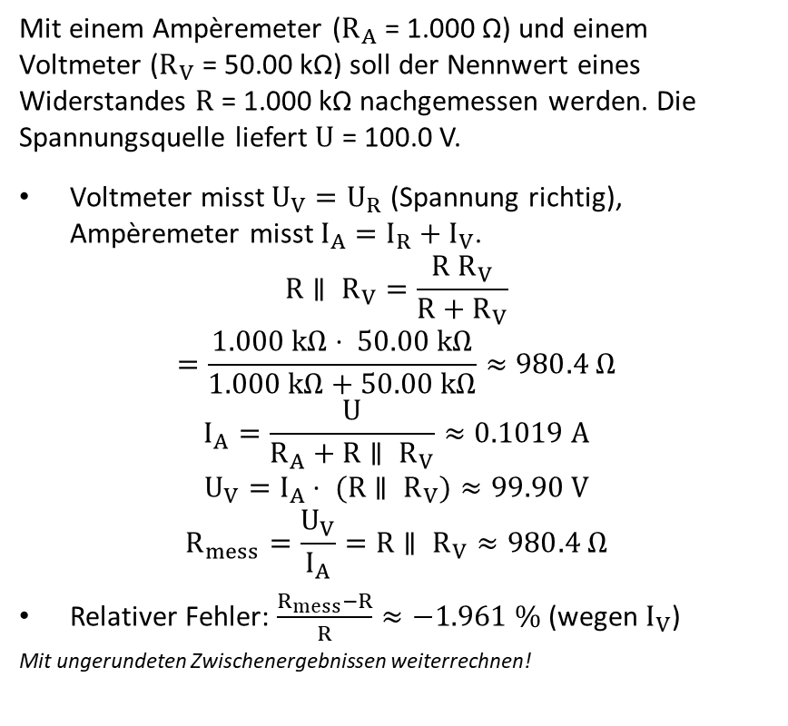
Aufgabe
Spannungsrichtige Widerstandsmessung
Mit einem Ampèremeter ($R_{A}$ = 1.000 Ω) und einem Voltmeter ($R_{V}$ = 50.00 kΩ) soll der Nennwert eines Widerstandes $R$ = 1.000 kΩ nachgemessen werden. Die Spannungsquelle liefert $U$ = 100.0 V.
Voltmeter misst $U_{V}=U_{R}$ (Spannung richtig), Ampèremeter misst $I_{A}=I_{R}+I_{V}$.
$$R∥ R_{V}=\frac{R R_{V}}{R+R_{V}}$$
$$=\frac{1.000 kΩ⋅ 50.00 kΩ}{1.000 kΩ+50.00 kΩ}≈980.4 Ω$$
$$I_{A}=\frac{U}{R_{A}+R∥ R_{V}}≈0.1019 A$$
$$U_{V}=I_{A}⋅ (R∥ R_{V})≈99.90 V$$
$$R_{mess}=\frac{U_{V}}{I_{A}}=R∥ R_{V}≈980.4 Ω$$
Relativer Fehler: $\frac{R_{mess}−R}{R}≈−1.961 \%$ (wegen $I_{V}$)
Mit ungerundeten Zwischenergebnissen weiterrechnen!
Notes:
Die wichtigste Standardfolie: links 2–5 Stichpunkte, rechts ein grosses Bild, eine Schaltung, ein Screenshot oder eine Skizze. Wenn kein Visual nötig ist, die rechte Fläche für eine grosse Formel nutzen.

Slide 24
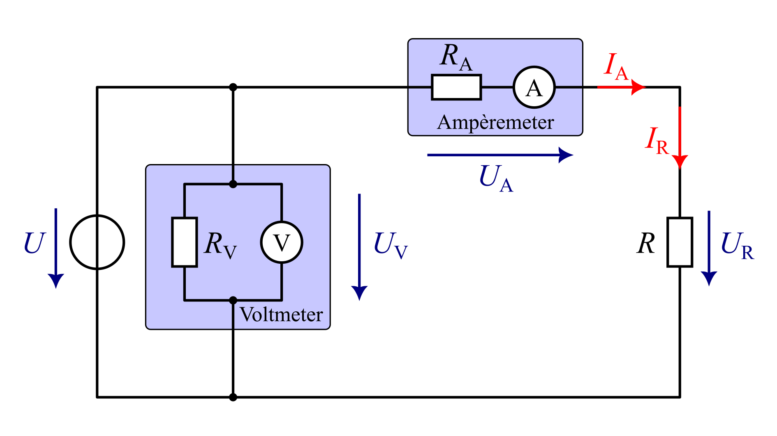
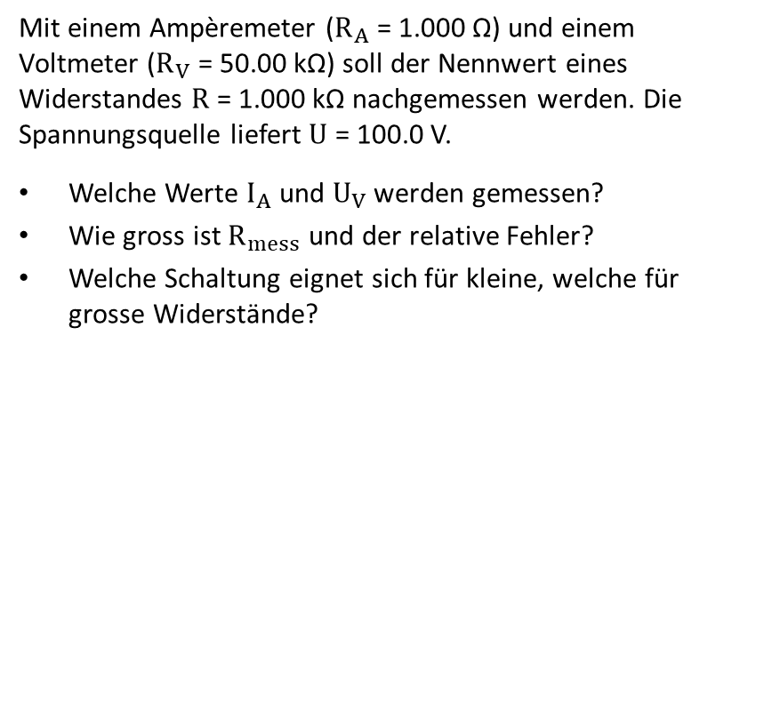
Aufgabe
Stromrichtige Widerstandsmessung
Mit einem Ampèremeter ($R_{A}$ = 1.000 Ω) und einem Voltmeter ($R_{V}$ = 50.00 kΩ) soll der Nennwert eines Widerstandes $R$ = 1.000 kΩ nachgemessen werden. Die Spannungsquelle liefert $U$ = 100.0 V.
Welche Werte $I_{A}$ und $U_{V}$ werden gemessen?
Wie gross ist $R_{mess}$ und der relative Fehler?
Welche Schaltung eignet sich für kleine, welche für grosse Widerstände?
Notes:
Die wichtigste Standardfolie: links 2–5 Stichpunkte, rechts ein grosses Bild, eine Schaltung, ein Screenshot oder eine Skizze. Wenn kein Visual nötig ist, die rechte Fläche für eine grosse Formel nutzen.

Slide 25

Aufgabe
Stromrichtige Widerstandsmessung
Mit einem Ampèremeter ($R_{A}$ = 1.000 Ω) und einem Voltmeter ($R_{V}$ = 50.00 kΩ) soll der Nennwert eines Widerstandes $R$ = 1.000 kΩ nachgemessen werden. Die Spannungsquelle liefert $U$ = 100.0 V.
Ampèremeter misst $I_{A}=I_{R}$ (Strom richtig), Voltmeter misst $U_{V}=U_{A}+U_{R}$.
$$I_{A}=\frac{U}{R_{A}+R}=\frac{100.0 V}{1.000 Ω+1.000 kΩ}≈0.09990 A$$
$$U_{V}=U=100.0 V$$
$$R_{mess}=\frac{U_{V}}{I_{A}}=R_{A}+R=1001 Ω$$
Relativer Fehler: +0.1000 % (zu gross, wegen $U_{A}$)
Spannungsrichtig (5.1): gut für kleine Widerstände ($R≪ R_{V}$)
Stromrichtig (5.2): gut für grosse Widerstände ($R≫ R_{A}$)
Notes:
Die wichtigste Standardfolie: links 2–5 Stichpunkte, rechts ein grosses Bild, eine Schaltung, ein Screenshot oder eine Skizze. Wenn kein Visual nötig ist, die rechte Fläche für eine grosse Formel nutzen.

Slide 26


Aufgabe
Netzwerkanalyse
Gegeben ist das nebenstehende Netzwerk mit der Spannungsquelle $U$ und den Widerständen $R_{1} … R_{4}$.
Berechnet den Strom $I_{4}$ allgemein.
Notes:
Die wichtigste Standardfolie: links 2–5 Stichpunkte, rechts ein grosses Bild, eine Schaltung, ein Screenshot oder eine Skizze. Wenn kein Visual nötig ist, die rechte Fläche für eine grosse Formel nutzen.

Slide 27


Aufgabe
Netzwerkanalyse
Knoten identifizieren und das Netzwerk übersichtlicher zeichnen (unten links).
$R_{1}$ liegt direkt parallel zur idealen Spannungsquelle ⇒ kein Einfluss auf $I_{4}$.
Strom durch $R_{2}$ (in Serie mit $R_{3}∥ R_{4}$):
$$I_{2}=\frac{U}{R_{2}+\frac{R_{3}R_{4}}{R_{3}+R_{4}}}$$
Stromteiler an $R_{3}∥ R_{4}$:
$$I_{4}=I_{2}⋅ \frac{R_{3}}{R_{3}+R_{4}}=\frac{UR_{3}}{R_{2}(R_{3}+R_{4})+R_{3}R_{4}}$$
Notes:
Die wichtigste Standardfolie: links 2–5 Stichpunkte, rechts ein grosses Bild, eine Schaltung, ein Screenshot oder eine Skizze. Wenn kein Visual nötig ist, die rechte Fläche für eine grosse Formel nutzen.

Slide 28

Aufgabe
Moodle Aufgabe 2
Notes:
Die wichtigste Standardfolie: links 2–5 Stichpunkte, rechts ein grosses Bild, eine Schaltung, ein Screenshot oder eine Skizze. Wenn kein Visual nötig ist, die rechte Fläche für eine grosse Formel nutzen.

Slide 29

Aufgabe
Moodle Aufgabe 2
Nullabgleich: Durch das Messinstrument fliesst kein Strom.
⇒ Beide Zweige sind unbelastete Spannungsteiler mit gleichem Teilerverhältnis:
$$\frac{R_{x}}{R_{x}+R_{N}}=\frac{R_{1}}{R_{1}+R_{2}}⇔ \frac{R_{x}}{R_{N}}=\frac{R_{1}}{R_{2}}$$
$$R_{x}=R_{N}⋅ \frac{R_{1}}{R_{2}}=153 Ω⋅ \frac{100 Ω}{200 Ω}≈76.5 Ω$$
Notes:
Die wichtigste Standardfolie: links 2–5 Stichpunkte, rechts ein grosses Bild, eine Schaltung, ein Screenshot oder eine Skizze. Wenn kein Visual nötig ist, die rechte Fläche für eine grosse Formel nutzen.

Slide 30

Aufgabe
Moodle Aufgabe 1
Notes:
Die wichtigste Standardfolie: links 2–5 Stichpunkte, rechts ein grosses Bild, eine Schaltung, ein Screenshot oder eine Skizze. Wenn kein Visual nötig ist, die rechte Fläche für eine grosse Formel nutzen.

Slide 31

Aufgabe
Moodle Aufgabe 1
In Serie fliesst überall derselbe Strom $I_{1}$. Ohm’sches Gesetz:
$$U_{1}=R_{1}I_{1}=100 Ω⋅ 523 mA≈52.3 V$$
$$U_{2}=R_{2}I_{1}≈105 V$$
$$U_{3}=R_{3}I_{1}≈157 V$$
Maschenregel:
$$U=U_{1}+U_{2}+U_{3}=I_{1}(R_{1}+R_{2}+R_{3})≈314 V$$
Neuer Gesamtwiderstand für $I_{2}$ = 250 mA bei gleicher Spannung $U$:
$$R_{2}=\frac{U}{I_{2}}−R_{1}−R_{3}≈855 Ω$$
Ungerundetes $U$ verwenden!
Notes:
Die wichtigste Standardfolie: links 2–5 Stichpunkte, rechts ein grosses Bild, eine Schaltung, ein Screenshot oder eine Skizze. Wenn kein Visual nötig ist, die rechte Fläche für eine grosse Formel nutzen.

Slide 32
AM ENDE
Takeaways
Drei Dinge, die heute sitzen sollten.
01
02
03
Maschenregel
Knotenregel
Maybe Messgeräte
Fragen?
Notes:
Optional: QR-Code oder kurzer Link zum Fragen-Tool.

